Slide 1
NOUVEAUX PROGRAMMES D’HISTOIRE-GEOGRAPHIE EN CAP LA MISE EN ŒUVRE
ACADÉMIE DE GUYANE- SANDRA EMMANUEL-ÉMILE,PLP LETTRES-HISTOIRE-GÉOGRAPHIE-2019-2020

Slide 2
LE PROGRAMME D’HISTOIRE-GEOGRAPHIE DES CLASSES DE CAP
 | Programme d’histoire LA FRANCE DEPUIS 1789 : DE L’AFFIRMATION DEMOCRATIQUE A LA CONSTRUCTION EUROPENNE | Programme de géo TRANSPORTS, MOBILITES ET ESPACES URBAINS
Thème 1 | La France de la Révolution française à la Ve République : l’affirmation démocratique | Espaces, transports et mobilités
Thème 2 | La France et la construction européenne depuis 1950 | Espaces urbains : acteurs et enjeux
11h
11h
10h
10h
Notes:
Peu d’heures donc faire des séquences courtes. Il faut une équité de traitement de chacune des questions du programme.

Slide 3
UNE HISTOIRE POLITIQUE ET INSTITUTIONNELLE … 2 TEMPORALITES
Thème 1 la France de la Révolution française à la Ve République : l’affirmation démocratique
Thème 2 la France et la construction européenne depuis 1950
Le temps long (1789 à nos jours)
Etudier le processus ayant conduit à une République stable et démocratique
un temps plus court (1950 à nos jours)
Etudier la construction européenne comme un projet politique et post-nationaliste

Slide 4
TRAITEMENT DU THEME 1 la France de la Révolution française à la Ve République : l’affirmation démocratique
Objectifs
quelques précisions
Montrer l’évolution politique et sociale de la France depuis 1789, avec l’avènement de la société démocratique
Étudier les grandes étapes de l’enracinement de la culture républicaine
Bien définir et distinguer République et démocratie
Montrer que l’établissement durable de la démocratie et de la République est le fruit d’une histoire complexe (des avancées/reculs, des héritages, des crises)
Mobiliser les emblèmes de la République (bonnet phrygien, Marianne…); le Panthéon « lieu de culte républicain »…
Notes:
Elaborer une frise chronologique mentionnant les différents régimes politiques qui se sont succédés sur la période (à compléter tout au long du thème pour se repérer dans le temps)
Voir les apports, les reculs, les remises en questions (les crises) des différents régimes politiques vers une République stable et démocratique:
La période révolutionnaire (notamment la Terreur et le Consulat)
La Restauration et la monarchie de Juillet / la 2nde République /le 2nd Empire
Les III, IV et Ve Républiques

Slide 5
Thème 1 : la France de la Révolution française à la Ve République : l’affirmation démocratique

Slide 6
TRAITEMENT DU THEME 2 la France et la construction européenne depuis 1950
Objectifs
quelques précisions
Montrer le processus de formation d’une organisation supranationale (étapes et élargissements)
Un projet d’abord politique librement consenti après la guerre (les enjeux)
De mutualisations sectorielles à une mutualisation des souverainetés
des défis à relever d’ordre démocratique (euroscepticisme…), économique et social (chômage, endettement…), géopolitique (attraction migratoire…)
Notes:
Les enjeux d’après guerre : maintenir la paix ; garantir le rapprochement franco-allemand ; garantir un développement éco en mutualisant certaines productions.
Aujourd’hui, la réalité européenne est incontournable dans le cadre national français, dans le quotidien des citoyens (les fonds européens notamment)

Slide 7
La France et la construction européenne depuis 1950. les enjeux
1950 : CECA : mutualisation des politiques publiques charbonnières et sidérurgiques. (Déclaration de Schuman)
1957 : CEE : mutualisation des politiques commerciales, douanières et agricoles. (Traité de Rome)
1987 : Acte unique: mutualisation des territoires économiques, des frontières, des normes de production
1992 : Union Européenne : mutualisation des parts de souveraineté (monétaire, policière, militaire, diplomatique, judiciaire), marché unique. (Traité de Maastricht) 2007 : traité de Lisbonne : mutualisation des souverainetés
Mutualisations sectorielles
Une révolution
Mutualisation des souverainetés
Notes:
Expliquer aux élèves qu’on est passé d’une mise en commun de différents secteurs d’activités (industrie, agriculture) à un partage des souverainetés.
Des étapes clés sont à connaitre. Mais que cette « révolution » n’a pas été évidente notamment avec la France qui, même si elle s’est posée en tant que défenseur de la mutualisation sectorielle, a par ailleurs toujours été attachée à la souveraineté nationale (par exemple en 1954, la France a voté contre la CED = communauté européenne de défense).
On peut également citer les désaccords franco-allemands des années 1970 à propos des politiques économiques, malgré le rapprochement initié par De Gaulle dans les années 60.

Slide 8
Thème 2 : la France et la construction européenne depuis 1950

Slide 9
PROGRAMME DE GEOGRAPHIE
Thème 1
TRANSPORTS ET MOBILITES
Thème 2
ESPACES URBAINS : ACTEURS ET ENJEUX
11h
5h30
Séquence
Villes petites et moyennes
5h30
Séquence/
les mobilités humaines
Séquence
Métropoles et périurbanisation
5h30
Séquence/
Échanges internationaux et révolutions des transports
5h 30
Notes:
Proposition de découpage des 2 thèmes en 2 séquences chacun d’une durée de 5h30.

Slide 10
Une géographie à plusieurs échelles (du local au mondial)
Thème 1 transports et mobilités
Thème 2 espaces urbains : acteurs et enjeux
Montrer que les échanges sont aujourd’hui globalisés notamment avec les révolutions des transports et du numérique
Mettre en valeur la diversité des aires urbaines
Programme 2nde bac Pro
EMC
Notes:
Il est recommandé de partir du vécu de l’élève (d’expériences de proximité), de l’échelle locale pour ensuite décontextualiser et recontextualiser à d’autres échelles (nationale et mondiale)
Le thème 1 en CAP fait, en partie, écho au thème 1 de 2nde bac Pro « Des réseaux de productions et d’échanges mondialisés »
Le thème 2 en CAP : faire le lien avec EMC

Slide 11
Traitement du thème 2 Espaces urbains : acteurs et enjeux
Objectifs
Quelques précisions
Mettre en valeur la diversité des aires urbaines
Mettre l’accent sur l’étude des villes petites et moyennes
Voir le rôle des acteurs dans le développement économique de ces villes dans une perspective de développement durable
Montrer la complexité et le contraste des évolutions des villes moyennes en s’appuyant sur des indicateurs (ex : la présence de cadres)
Étudier les signes de fragilité de certaines villes moyennes (démographie, emploi, niveau de pauvreté…)
Montrer la nécessité pour ces villes de s’organiser en intercommunalités, réseaux de villes ou communautés de communes à partir d’un projet intercommunal concret
Notes:
Il faut aborder le territoire de proximité de l’élève
processus de métropolisation c’est-à-dire de concentration des activités et des emplois dans les villes les plus importantes (les quartiers d’affaires)
Les intercommunalités : notamment les EPCI (établissements publics de coopération intercommunale ; obligatoire depuis juillet 2013) pour une gestion commune de certains services publics (eau, assainissement…) ou la réalisation d’équipements locaux.
Communautés de communes… Prendre des exemples concrets pour l’élève
Les réseaux de villes : les villes s’organisent en réseau à l’échelle régionale pour capter des touristes.
Par exemple : la traversée moderne d’un vieux pays : 4 villes de l’Ouest (Nantes, St Nazaire, Rennes, St Malo) collaborent et proposent un itinéraire en 12 étapes et 18 sites à visiter (gastronomie, patrimoine historique, architectural…).
Loi Notre 2015 : intercommunalités à partir de 15000 habitants et + de compétences.

Slide 12
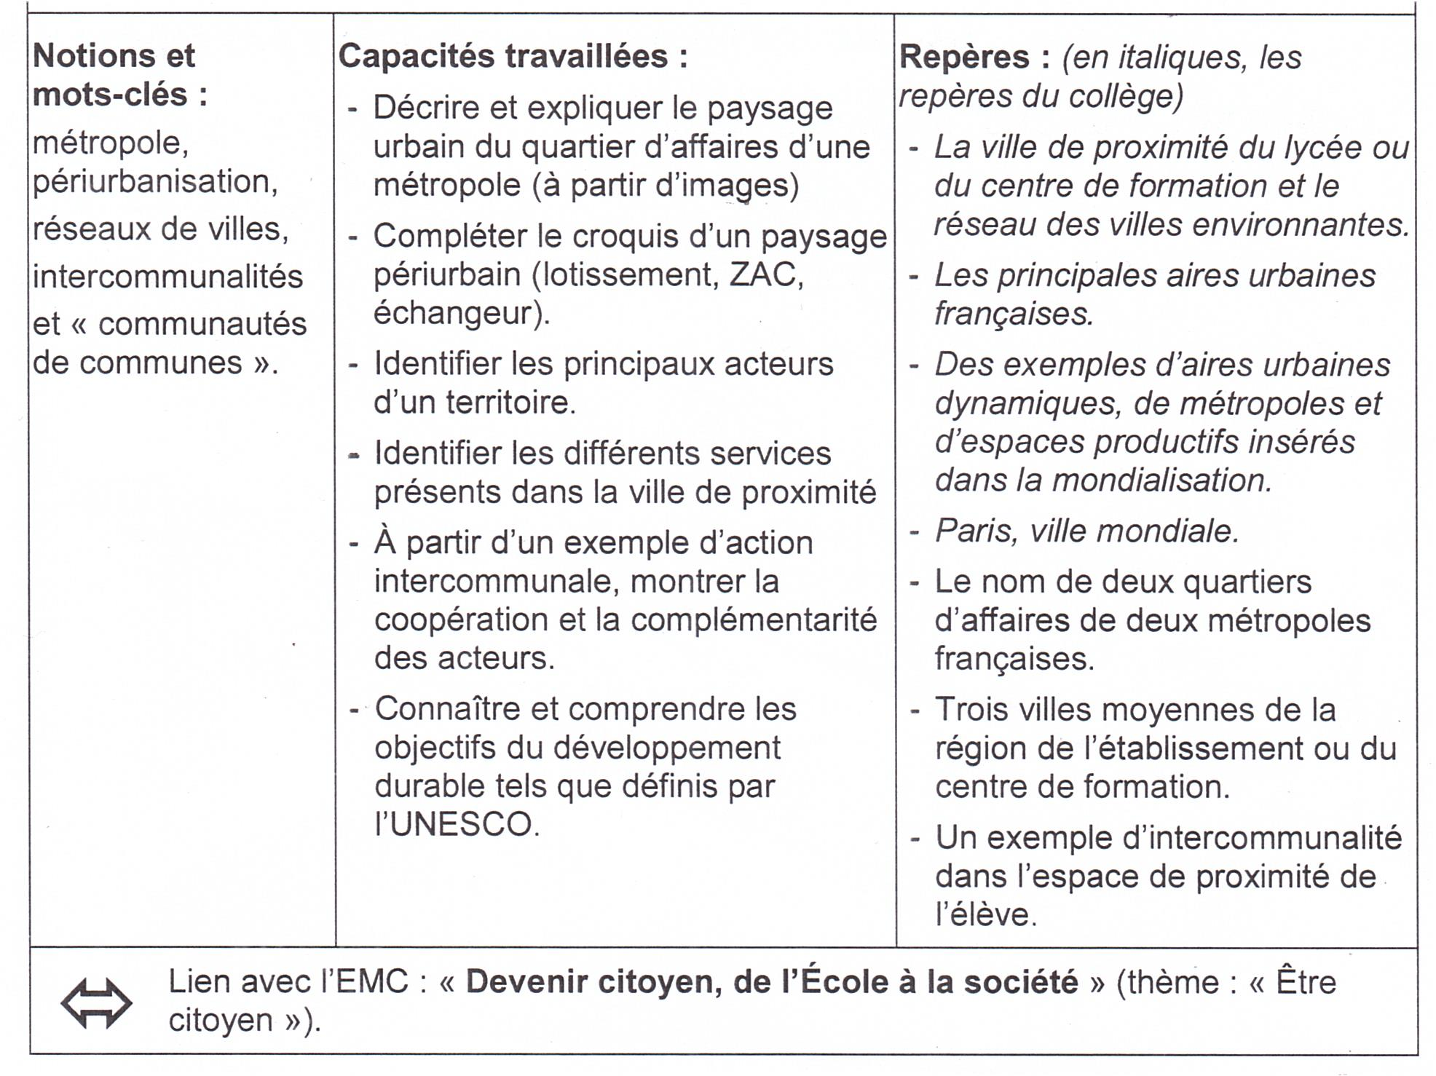
Thème 2 Espaces urbains : acteurs et enjeux

Slide 13
Traitement du thème 1 Transports et mobilités
Objectifs
Quelques précisions
Montrer la diversité des transports et des mobilités (flux de marchandises, de personnes, de données)
Aborder les modalités des transports et leurs interconnexions
Expliquer les motifs et les conséquences des migrations
Des mobilités à toutes les échelles (du quotidien, touristiques, d’études, migrations internationales)
Mentionner les enjeux environnementaux, sociaux et spatiaux des mobilités et des transports
Voir la diversité des flux (Sud-Nord et surtout sud-sud)
Évoquer le concept de parcours migratoire (des étapes, des pauses) →pas de linéarité
2 figures du migrants (menace/enrichissement potentiel)
Notes:
Mobilités : Dans son acception la plus générale, la mobilité désigne un changement de lieu accompli par une ou des personnes. Les individus et les groupes humains sont confrontés à l'exigence de maîtrise de la distance par la mobilité. (Géoconfluences)
Migrations : La migration est le fait de changer de domicile pour une durée longue ou définitive. Elle est l’une des modalités de la mobilité. (Géoconfluences)
Les mobilités : touristiques (les principaux bassins Europe, Asie-Pacifique, Amériques) ; d’études (Erasmus); les déplacements quotidiens des élèves
Les impacts de ces mobilités et migrations :
Sur le pays de départ (remises migratoires; manque de main d’œuvre, fuite des cerveaux)
Sur les pays d’arrivée (rajeunissement de la population, main d’œuvre utile, conflits, nuisances touristes/habitants…)

Slide 14
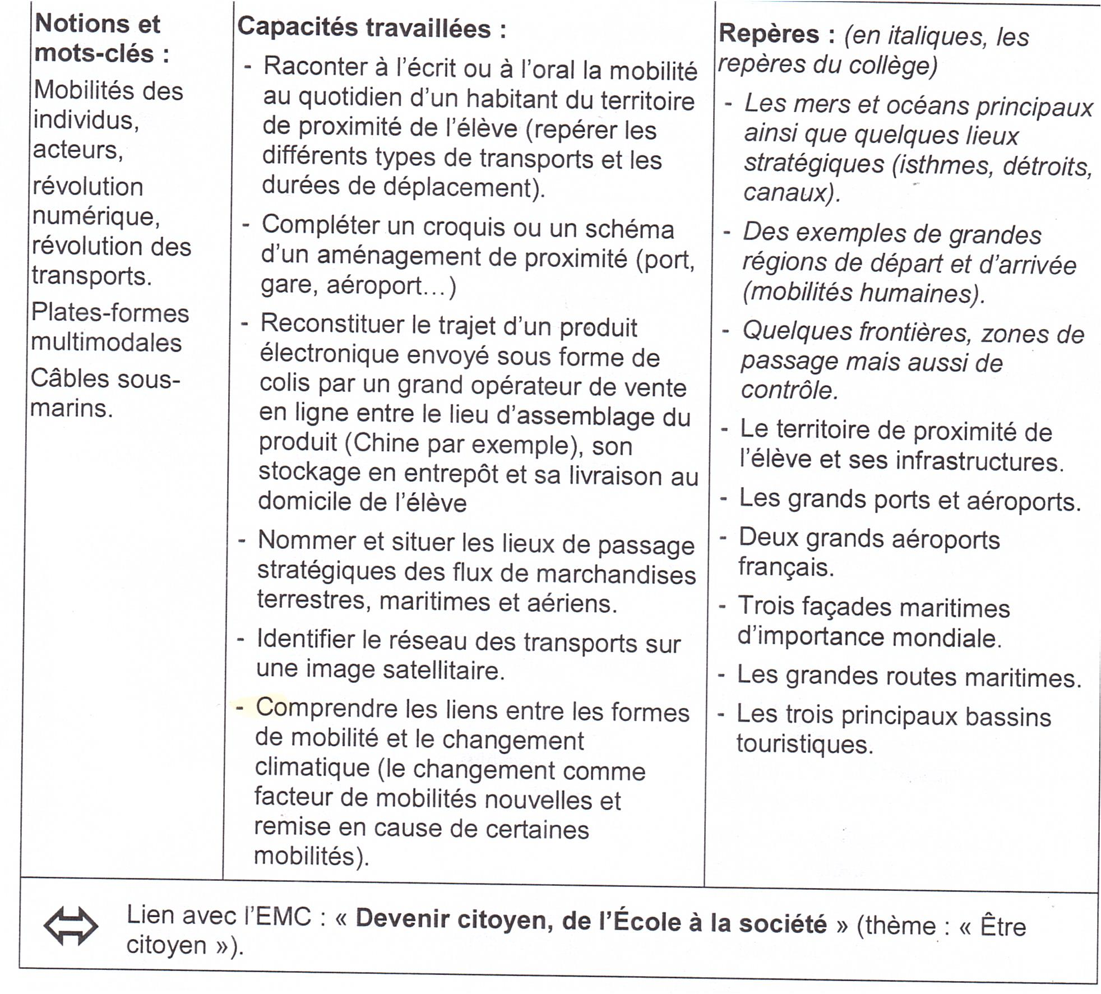
Thème 1 transports et mobilités

Slide 15
PRESENTATION D’UNE SEQUENCE SUR LE THEME 1 Transports et Mobilités
SEQUENCE /L’EXPANSION DES ECHANGES DE MARCHANDISES ET D’INFORMATIONS A TRAVERS LA PLANETE

Slide 16
OBJECTIF ET PLAN D’ENSEMBLE Expliquer l’expansion des échanges mondiaux et leurs conséquences
SEANCE 1 | Etude de cas « le trajet de mon I phone de la Chine à chez moi » | Quel circuit mon téléphone va-t-il suivre quand je le commande sur Amazon ? | 1H
SEANCE 2 | L’expansion des échanges mondiaux | comment le développement des échanges de marchandises et de données s’organise-t-il à l’échelle de la planète ? | 1H
SEANCE 3 | Le rôle des révolutions numérique et des transports dans l’expansion des échanges | Comment ces révolutions facilitent-elles les échanges mondiaux ? | 1H
SEANCE 4 | Les conséquences spatiales et environnementales | Quelles sont les conséquences de l’explosion des échanges sur l’environnement et sur les territoires ? | 1H
SEANCE 5 | Evaluation sommative |  | 1H

Slide 17
Séance 1 : étude de cas le circuit de mon I Phone de la Chine à la Guyane
Notions/mots clés | Capacités travaillées | Repères
flux, conteneur | Reconstituer le trajet d’un produit électronique envoyé par colis par un opérateur de vente en ligne entre le lieu d’assemblage du produit et le domicile de l’élève. | Un grand port français un grand port international - quelques lieux stratégiques (détroits et canaux)
Objectifs
Compléter une carte (légende et tracé)
Identifier les lieux de passage et de stockage des marchandises
Raconter, à l’écrit, les étapes de l’acheminement d’un portable de Chine en Guyane

Slide 18
Séance 2 : L’expansion des échanges mondiaux
Notions/mots clés | Capacités travaillées | Repères
câbles sous-marins façade maritime | - Identifier le réseau des transports sur une image satellitaire - Nommer et situer les lieux de passages stratégiques des flux de marchandises terrestres, maritimes et aériens | - Grandes routes maritimes - 3 façades maritimes d’importance mondiale - Mers, océans principaux et quelques lieux stratégiques (isthmes, détroits, canaux)
Objectifs
Montrer l’explosion des échanges à l’échelle mondiale
Connaitre les différents types de réseaux maritimes, aériens et terrestres

Slide 19
Séance 3 : Le rôle des révolutions numérique et des transports dans l’expansion des échanges
Notions/mots clés | Capacités travaillées | Repères
Révolution des transports révolution numérique | - Construire une carte mentale - Décrire une situation géographique | - 1 grand aéroport français
Objectifs
Comprendre le rôle des révolutions des transports et du numérique dans l’essor des échanges mondiaux
Construire une carte mentale

Slide 20
Séance 4 : Les conséquences spatiales et environnementales
Notions/mots clés | Capacités travaillées | Repères
plate-forme multimodale | - Compléter un croquis ou un schéma d’un aménagement de proximité (port, aéroport…) - exercer son esprit critique -dégager l’intérêt et les limites d’un document | - 1 grand aéroport français - Le territoire de proximité de l’élève et ses infrastructures
Objectifs
Compléter un schéma simple de géographie
Connaitre les impacts des échanges mondiaux sur les territoires et l’environnement

Slide 21
FOCUS SUR LA SEANCE 1
ETUDE DE CAS : LE CIRCUIT DE MON I PHONE DE LA CHINE A LA GUYANE

Slide 22
PHASE D’ACCROCHE
Parler de son expérience d’achats en ligne à partir d’une image de colis (vidéo projetée).
- Savez-vous comment est acheminé votre colis quand vous commandez sur internet ?
- Quel circuit suit-il ? Quels sont les moyens de transport utilisés pour son acheminement ?
- Où est assemblé votre téléphone et d’où provient-il ?
Notes:
Inciter les élèves à analyser les étiquettes des colis qu’ils reçoivent quand ils commandent par internet. Evoquer la polémique dont fait actuellement l’objet Amazon.

Slide 23
Activité 1 : déterminer le lieu d’assemblage et de départ de mon colis
Consigne 1 : à l’oral, présenter les photos
Consigne 2 : répondre aux questions suivantes
1. Que font les ouvriers sur la photo ?
2. Dans quel espace l’usine et le port sont-ils implantés ?
3. Pourquoi, selon vous, une entreprise comme Apple a-t-elle choisi de faire assembler les pièces de son portable en Chine et plus précisément à Shenzhen ? Cochez la ou les bonnes réponses
La main d’œuvre est moins chère les chinois sont plus nombreux les employés volent moins la proximité du port facilite le transport des marchandises à travers le monde
4. D’après la photo du port, par quel moyen de transport votre téléphone sera-t-il expédié ?

Slide 24
Activité 2 : identifier le circuit suivi par mon portable une fois arrivé en France
Consigne 1 : cibler le problème de l’E-commerce en Guyane
1. Sur quel site internet avez-vous commandé votre I Phone ?
2. A quel problème devez-vous faire face en habitant en Guyane ?
Consigne 2 : identifier le service proposé par l’entreprise Easy Delivery
1. Quel service l’entreprise Easy Delivery propose-t-elle aux habitants de Guyane ? Relevez la phrase du texte qui l’indique.
2. Que fait Easy Delivery de votre colis ? Indiquez les 3 activités réalisées par cette entreprise.

Slide 25
Activité 3 : retracer les étapes du trajet de mon I Phone (de Shenzhen à Cayenne) sur un fond de carte
Marseille
Consigne :
à l’aide de vos réponses et des indices fournis, tracez sur la carte le trajet de votre téléphone depuis l’usine d’assemblage jusqu’à chez vous.
Entrepôt de stockage d’Easy Delivery
Notes:
A rajouter : donner un titre à la carte; compléter la légende notamment le transport en camion du centre de tri d’Amazon à l’entrepôt de stockage de Easy Delivery.

Slide 26
Activité 4 : trace écrite
J’ai commandé un………………………sur le site internet de…………………………………Il est parti du port de………………………… en Chine où il a été……………………………au sein de l’usine………………………….Par………..…………………………………, mon appareil a traversé l’océan ………………………………,les détroits de…………………………………………………………………………………………………………………………………et le canal de…………………………………..avant d’arriver au port de……………………………..en France. Mon colis a été acheminé par………………………………………jusqu’aux………………………………………de Easy Delivery (à Marseille) où il a été réceptionné, …………………………………….. puis…………………………en Guyane par……………………………………….. »
Consigne :
A partir de votre carte et de vos éléments de réponses, complétez le récit du trajet de votre téléphone de Shenzhen à Cayenne.
Vous indiquerez :
les océans et les détroits/canaux traversés
les modes de transport utilisés
le lieu de stockage de votre colis et sa réexpédition.

